Slide 1
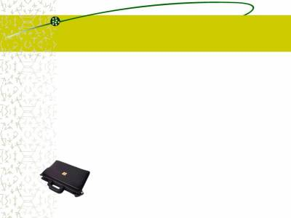
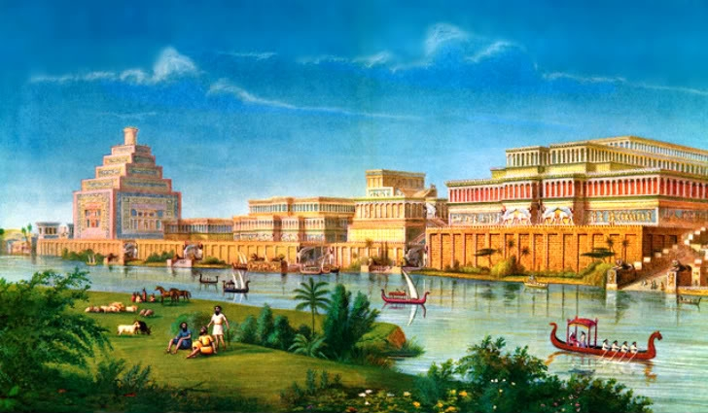
АССИРИЯ. НИНЕВИЯ.

Slide 2
«Ассирийская держава»

Slide 3

Держава- большое и сильное государство

Slide 4




Slide 5
«Ассирийская держава яркая, но мимолетная вспышка на историческом небосклоне».

Slide 6
Проблема урока
«Разгадать тайну взлета и падения этого загадочного государства».

Slide 7

Ассирийская держава
Географическая
Природная
Занятия людей
Военная
Культурная
Итоговая

Slide 8
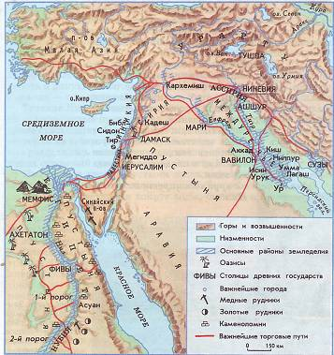

Slide 9
Ассирийская держава
Географическая
Природная
Занятия людей
Военная
Культурная
Итоговая

Slide 11
Ассирийская держава
Географическая
Природная
Занятия людей
Военная
Культурная
Итоговая

Slide 12
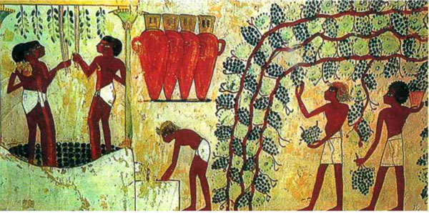
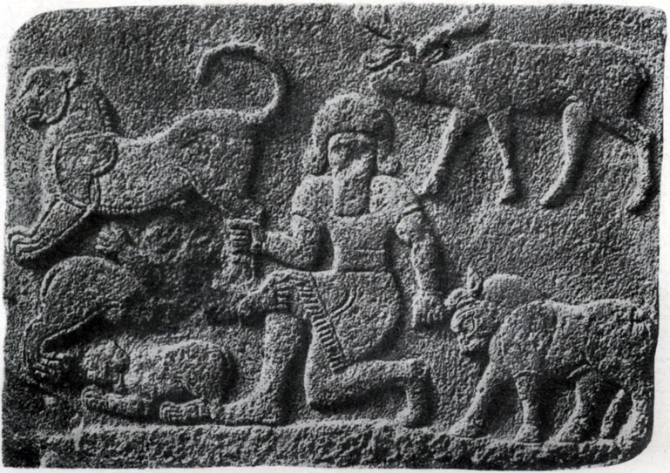

Slide 13
Ассирийская держава
Географическая
Природная
Занятия людей
Военная
Культурная
Итоговая

Slide 14
Ассирийское войско
 | роды войск
а
Вооружение
Военные достижения, роды войск
Лук
Копье
Дротик
Щиты
Меч
Кинжал
Топор
Панцирь
Шлем
Конница
Саперные войска
Разведка
Катапульта
Таран
Бурдюки
Колесницы
Боевые собаки
Регулярная армия

Slide 15
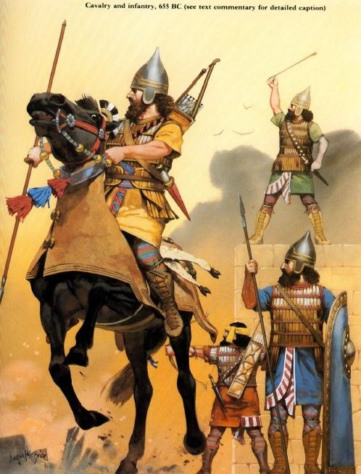
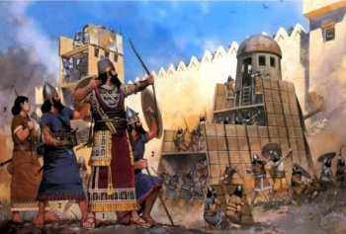
Ассирийское войско

Slide 16
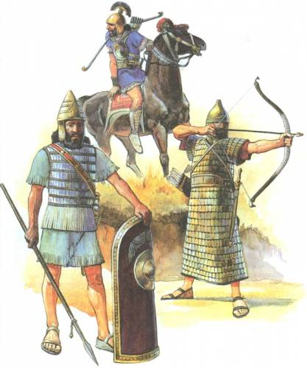
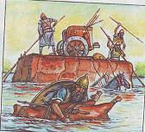
боевые колесницы,
воины со щитами,
конница,
длинные копья,
луки,
медные и бронзовые панцири,
строительные войска,
осадные башни,
стенобитные тараны

Slide 17
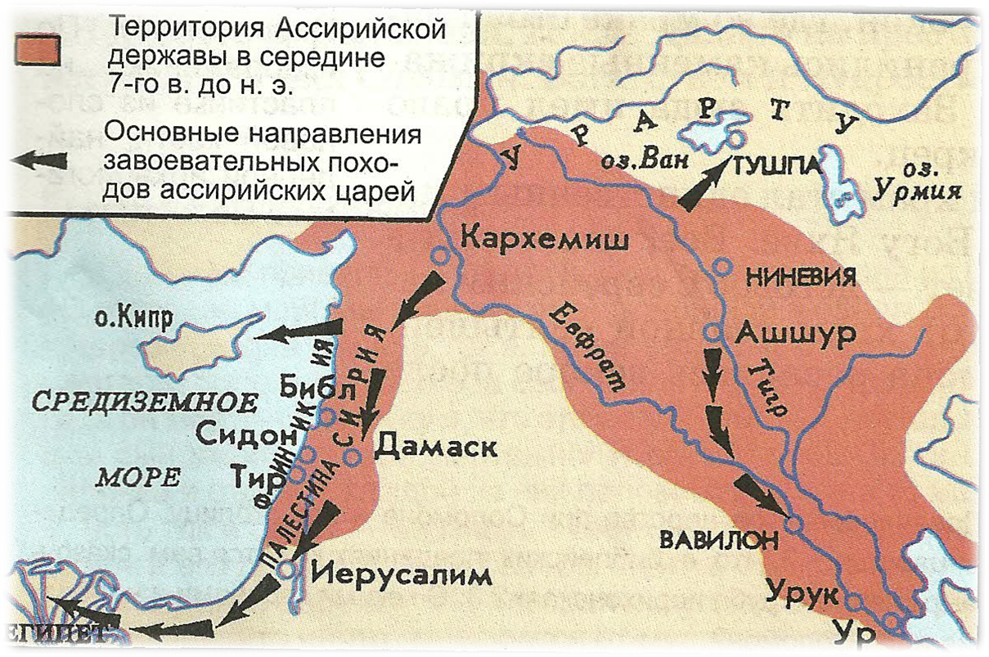

Slide 18

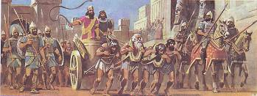

Slide 19
Ниневия- город крови
Ассирия- логово львов

Slide 20
Из надписи ассирийского царя о походе в Урарту: «Кровь я их заставил течь, как реки; селения я запалил, как костры; свежую воду канала превратил я в болото; прекрасные сады вырубили мои воины… ни колоса я не оставил»
Что можно сказать о завоевателях?

Slide 21
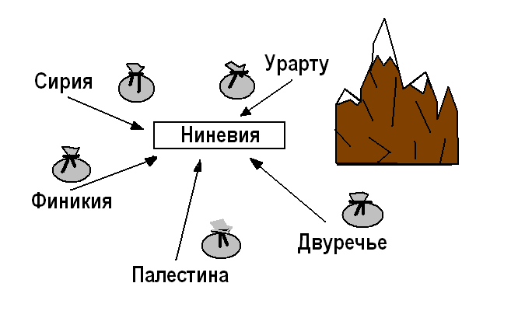

Slide 22
"На сегодняшнем уроке я понял, я узнал…";
"Особенно мне понравилось…";
"После урока мне захотелось…";
"Сегодня мне удалось…";
"Было интересно…";
"Было трудно…";
"Теперь я могу…";
"Меня удивило…"

